Slide 1
Zawody przyszłości

Slide 2
Czym są tak naprawdę zawody przyszłości?
Zawody przyszłości są to zawody, w których wykonywana praca nie będzie zastąpiona maszynami, którymi łatwiej się posługiwać jeśli chodzi o obciążającą pracę fizyczną, czy możliwość utraty zdrowia. Takie profesje znajdą swoje większe zapotrzebowanie za 10-20 lat.

Slide 3
Branża IT (technika informatyczna)
Jest to dyscyplina informatyczna i branża na rynku pracy zajmująca się stosowaniem technologii obliczeniowych w biznesie, instytucjach państwowych, opiece zdrowotnej, szkołach i innych typach organizacji. Zapotrzebowanie w tej pracy już teraz jest dość spore, a technologia rozwija się cały czas bardzo szybko. W najbliższych latach stanowiska związane z np. z tworzeniem gier komputerowych, aplikacji, czy kreowaniem wirtualnej rzeczywistości będą zyskiwać na wartości.

Slide 4
Logistyka
Zajmuje się ona planowaniem, organizowaniem, kierowaniem i kontrolowaniem przemieszczania towarów od producenta do konsumenta oraz wykorzystaniem informacji płynących z rynku w celu optymalizacji korzyści wynikających z wymiany towarowej dla wszystkich uczestników tej wymiany. Specjaliści z dziedziny logistyki są ważni nie tylko w transporcie, ale również budownictwie, energetyce, elektronice jak i motoryzacji. Praca ta jest wymagająca i bierze za sobą dużą odpowiedzialność. Osoba pracująca, jako logistyk ma wiele obowiązków i musi posiadać umiejętność planowania i rozwiązywania problemów. Nawet w tym momencie jest to jeden z najbardziej poszukiwanych zawodów.

Slide 5
Dietetyk
Osoba, której praca opiera się w dużej mierze na edukowaniu osób zdrowych i chorych o zdrowym odżywianiu. Jego działalność polega na zmianie nawyków żywieniowych, tak aby były one korzystne dla zdrowia danego człowieka. Coraz więcej osób dba o swój wygląd, chce się lepiej odżywiać, czy ćwiczyć przez co pracę tą można przyznać do zawodów przyszłości.

Slide 6
Pracownik naukowy
Jest to specjalista określonej dziedziny nauki, który zajmuje się pracą badawczą dotyczącą określonej specjalności. Jest zatrudniony na przykład na uczelni, prowadząc zajęcia ze studentami, lub w instytucie badawczym nieprowadzącym działalności dydaktycznej. Ludzie Ci będą kluczowi do dalszego rozwoju. W przyszłości w największym stopniu zyskają naukowcy z takich dziedzin jak chemia, matematyka, fizyka, czy też inżynieria. To właśnie dzięki ich badaniom na rynku pojawiać się będą nowe technologie, wynalazki, usługi medyczne, leki czy też sposoby na pozyskiwanie energii.

Slide 7
Pracownik medyczny/Lekarz (ogólnie)
Jest to osoba, która na podstawie odrębnych przepisów uprawniona jest do udzielania świadczeń zdrowotnych lub osobistość legitymująca się posiadaniem fachowych kwalifikacji do udzielania badań w określonej dziedzinie medycyny. Jak wiemy ludzie coraz chętniej uprawiają sporty i dbają o swój wygląd, dlatego na znaczeniu będą zyskiwać takie zawody jak chirurg medycyny estetycznej, czy też fizjoterapeuta. Kierunki związane z psychologią również zyskują na znaczeniu. W przyszłości mogą powstać również nowe zawody związane z medycyną.

Slide 8
Analityk big data
Praca ta polega na analizie danych i sugerowaniu na ich podstawie określonych decyzji i rozwiązań. Jest to ktoś, kto potrafi rozumieć dane „wypluwane” z różnych kanałów, systemów, a następnie łączyć je w sensowne łańcuchy. Taka funkcja potrzebna jest w coraz to większej liczbie firm. Osoba, która wykonuje taką pracę musi być dokładna i cierpliwa.

Slide 9
Grafik komputerowy
Specjalista zajmujący się projektowaniem graficznym materiałów wykorzystywanych na potrzeby identyfikacji wizualnej, reklamy i różnego rodzaju publikacji. W tym zawodzie najbardziej zyskają osoby, które będą potrafiły wykazać się dużą kreatywnością. Jak wiemy, to właśnie projekt strony internetowej, czy też okładki książki może zdecydować o sukcesie lub porażce sprzedażowej. Na coraz bardziej konkurencyjnym rynku pracodawcy będą szukali osób, dzięki którym będą mogli się wyróżnić.

Slide 10
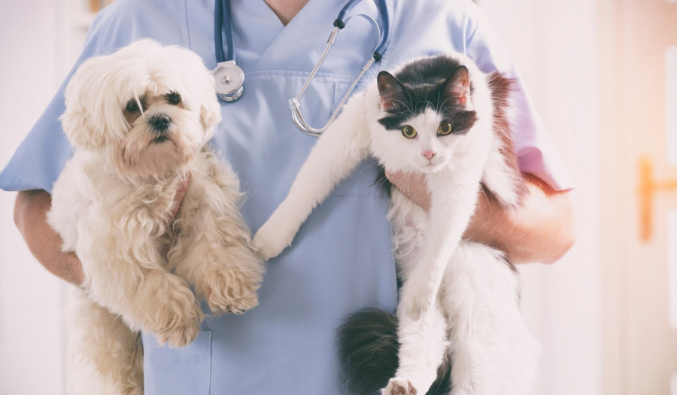
Weterynarz
Weterynarzem możemy nazwać osobę ze specjalnością w leczeniu zwierząt, zarówno domowych, jak i hodowlanych. Głównym zadaniem pracy weterynarza jest rozpoznawanie oraz zwalczanie chorób występujących u naszych pupili. Dodatkowo do jego obowiązków zaliczyć można profilaktykę, a także ocenę stanu zdrowia zwierzaków. Duża ilość osób decyduje się na posiadanie zwierzątka, przez co wzrasta zapotrzebowanie na osoby, które byłyby w stanie zajmować się nimi pod względem stanu zdrowia.

Slide 11
Ekolog
Jak wiemy ekologia to nauka o strukturze i funkcjonowaniu przyrody, zajmująca się badaniem oddziaływań pomiędzy organizmami a ich środowiskiem oraz wzajemnie między tymi organizmami. Osoby takie badają środowiska naturalne, jak i żyjące w nich gatunki, by je chronić, jeżeli są zagrożone. Technologia związana z ekologią jest cały czas udoskonalana i przybywa coraz więcej specjalizacji do jej obsługi, przykładem mogą być specjaliści systemów energetyki odnawialnej.

Slide 12
Key account menager
Specjalista do spraw kluczowych klientów, odpowiada za kontakty firmy z nimi. Podtrzymuje on relacje, lecz także dba o zawieranie nowych i podpisywanie kolejnych umów. Bardzo ważna jest znajomość produktów i usług z danej strefy, a w przypadku firm IT i sektora telekomunikacyjnego liczy się wykształcenie kierunkowe oraz doświadczenie techniczne. W obecnych czasach taki account menager może siedzieć przed komputerem prowadząc telekonferencje, dzięki czemu ma możliwość rozmowy z osobami nawet z zagranicy .

Slide 13
Nauczyciel
Główną rolą nauczyciela jest przekazywanie wiedzy, oraz nauczenie dziecka jak wykorzystać w praktyce przyswojone wiadomości.
Nauczyciel powinien być specjalistą, który nie tylko potrafi przekazywać wiedzę w danej dziedzinie, ale także rozwijać motywację i umiejętności samodzielnego uczenia się. Zawód bardzo potrzebny, mimo nie tak dużej ilości osób chcących się go podjąć. Wymaga dużo cierpliwości i umiejętności pracowania z dziećmi.

Slide 14
Podsumowanie
Wszystko tak naprawdę za te parę lat może się zmienić. Mogą powstać nowe zawody, które na ten moment nie istnieją, albo takie co dopiero swoją większą wartość zyskają. Prawdopodobnie 65% młodzieży/dzieci teraz uczących się w szkołach, już będzie wykonywała pracę o, której mamy znikome pojęcie. Rynek pracy jest rzeczą zmieniającą się cały czas, dzięki czemu możemy udoskonalać nasze dotychczasowe życia.

Slide 15
Dziękuję za uwagę

